Slide 1
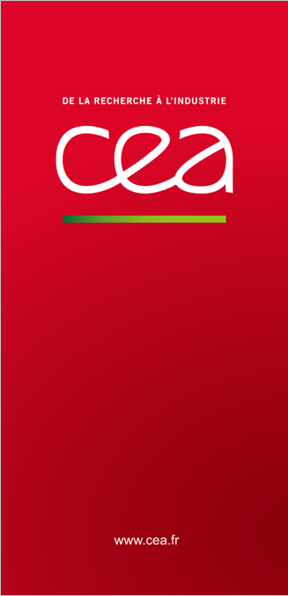
RÉSEAU DES SCIENCES ÉCONOMIQUES, HUMAINES ET SOCIALES D’ECOFOR COLLOQUE « ENTRE DYNAMIQUES ET MUTATIONS, QUELLES VOIES POUR LA FORÊT ET LE BOIS ? » 11 janvier 2018
L’écologie industrielle comme nouveau business model pour les filières bois-papier, le cas de Green Valley
Robin Molinier (CEA-I.tésé/ CentraleSupélec),
Elisabeth Le Net (CEA-I.tésé)

Slide 2
Plan
1. L’écologie industrielle et ses concepts
2. Ecoparcs industriels-Etat de l’art
A) Les écoparcs dans le monde et leurs dynamiques de développement
B) Typologie des symbioses
C) Problématiques et aspects transactionnels
3. Les écoparcs du secteur « bois-papier » (vers la bioraffinerie)
A) Cas référencés
B) Synthèse
4. Cas: « Green Valley »
A) Contexte
B) Evolution: mise en place des symbioses et projets
C) Mise en perspective du cas
5. Conclusion

Slide 3
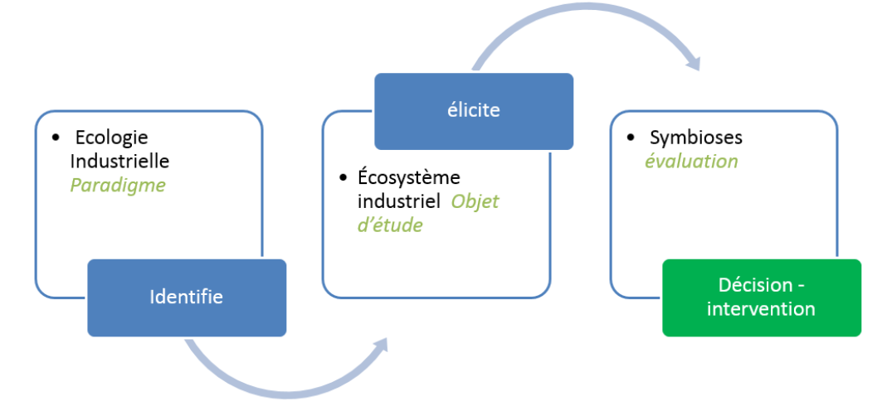
1. L’Ecologie industrielle – Concepts ref: J.Erhenfeld, Industrial Ecology: a new field or only a metaphor? Journal of Cleaner Production, 2004
Articulation des concepts:
2 types de symbioses:
Ecoparc
=
communauté d’acteurs

Slide 4
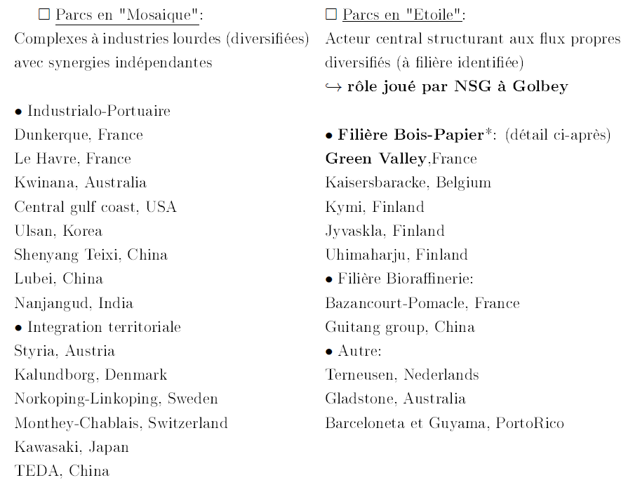
2. Ecoparcs Industriels – Etat de l’art A) Les écoparcs dans le monde…

Slide 5
2. Ecoparcs Industriels – Etat de l’art A) … et leurs dynamiques de développement ref: Boons and Al., Industrial Symbiosis Dynamics and the Problem of Equivalence, Journal of Industrial Ecology, 2016
« Self Organization »
Acteurs échangeant selon leurs informations privées, de manière indépendante
« Organizational boundary change »
Acteur intégré démantelé en entités autonomes (secteur chimique)
« Facilitation-brokerage » (UK)
Des tiers proposent des lieux d’échange d’information communs, puis, échanges privés
« Facilitation-collective learning » (France, Pays bas , USA)
Des tiers centralisent l’information et proposent des pistes de symbioses, puis, échanges privés
« Pilot facilitation and dissemination » (Corée)
Des tiers assurent la médiation projet par projet de la collecte des données à la mise en œuvre
« Governmental planning » (Chine)
Identification, commande et contrôle direct de la mise en place d’échanges
« Eco-cluster development »
Les symbioses parmi un agenda de mesures innovantes visant un (re)développement d’une zone

Slide 6
2. Ecoparcs Industriels – Etat de l’art B) Typologie des symbioses
Typologie des symbioses éco-industrielles

Slide 7
2. Ecoparcs Industriels – Etat de l’art C) Problématiques et aspects transactionnels
Evaluation:
Problèmes spécifiques soulevés pour les symbioses:
Quantités: profils de charge (court terme), cycles d’activité principale (à LT)
Qualités: Inadéquation (Process, produit fini, régulations)
Valeur: Incertitudes/volatilité prix du standard; coûts associés

Slide 8
2. Ecoparcs Industriels – Etat de l’art C) Problématiques et aspects transactionnels ref: O.Ménard, Hybrid Modes of Organization. Alliances, Joint Ventures, Networks, and Other 'Strange' Animals, Handbook of Organizational Economics,2012
Gouvernance des transactions: rappel
Conditions en Ecologie Industrielle:
Spécificité actifs, non-homogénéité, petit nombre d’acteurs
… Formes prédites (Théorie) et constatées (Terrain, REX):
→ Formes Hybrides
Ainsi en pratique les formes les plus courantes sont:
Contrats de long terme (client-fournisseur)
Joint Ventures (co-innovation)

Slide 9
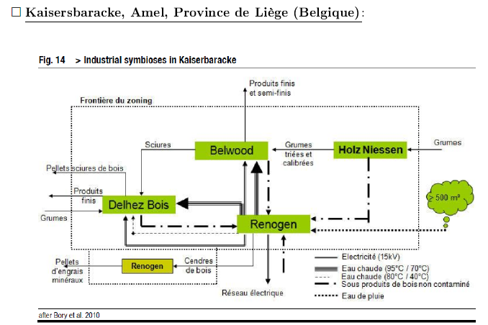
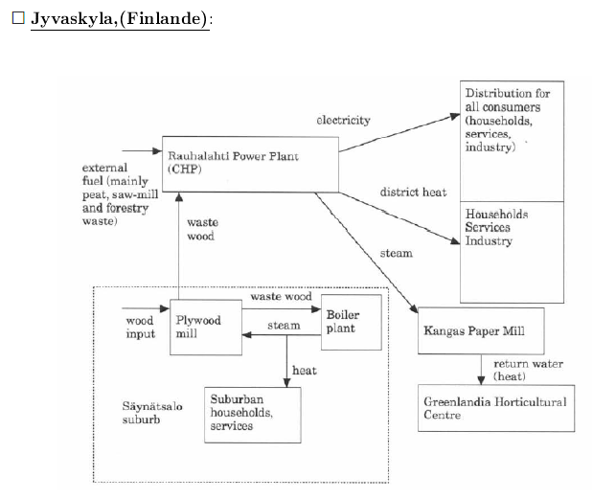
3. Focus: Les écoparcs du secteur « Bois-Papier» A) Cas référencés

Slide 10
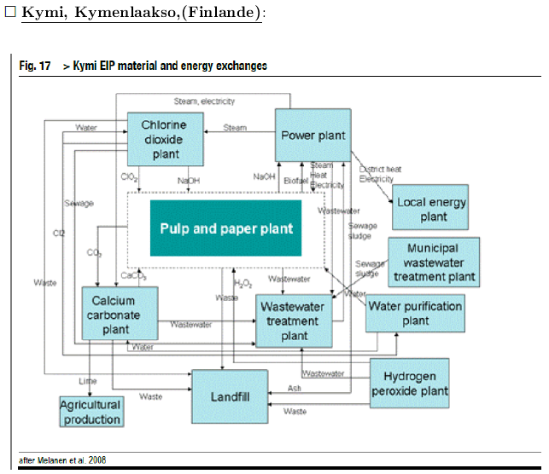
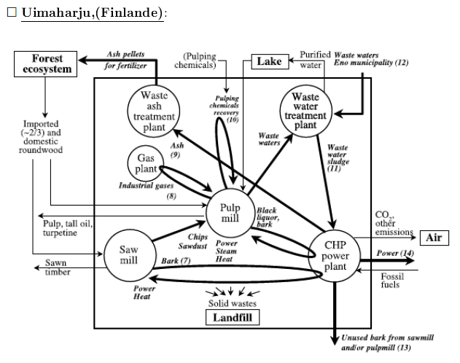
3. Focus: Les écoparcs du secteur « Bois-Papier» A) Cas référencés

Slide 11
3. Focus: Les écoparcs du secteur « Bois-Papier» B) Synthèse
Synergies de substitution:
matière-énergie: input
Combustibles (résidus bois, liqueur noire, boues STEP) → cogenération
matière-matière: output
Cendres de combustion → ciments ou fertilisants
Synergies de mutualisation:
Centrales cogénération: production et traitement
Fourniture vapeur/chaleur aux usines du site et réseaux de chaleur + vente électricité
STEP: traitement et production
Service de traitement commun (usines et municipalités) + génération de boues
Dynamique de développement:
Modèle « self organization » avec portage par un acteur central (« anchor tenant »)

Slide 12
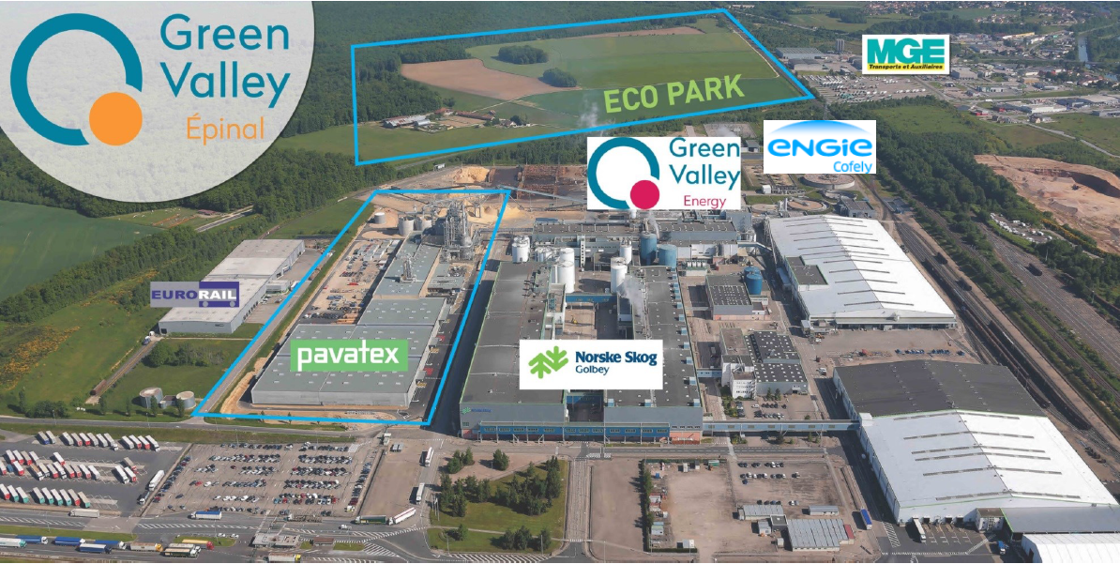
4. Cas: « Green Valley » Contexte
Site: Golbey, près d’Epinal (Vosges)
Historique: Installation du papetier NorskeSkog en 1989 (et statut B.U dès 2006)
Contexte: Crise du papier journal, baisse compétitivité en Europe
→ recherche d’un nouveau business model (début de Green Valley-avec la SEM EcoDev en 2010)
extension

Slide 13
4. Cas: « Green Valley » Evolution: mise en place des symbioses et projets
1989, installation de NorskeSkog à Golbey
Bois
matière
Papier
NSG
STEP
Eaux

Slide 14
4. Cas: « Green Valley » Evolution: mise en place des symbioses et projets
1999, installation Chaudière Biomasse
Bois
matière
et énergie
Papier
NSG
STEP
Eaux
Boues

Slide 15
4. Cas: « Green Valley » Evolution: mise en place des symbioses et projets
m
2006, installation turbine cogénération
Electricité
Bois
matière et énergie
Papier
Vapeur
NSG
STEP
Eaux
Boues

Slide 16
4. Cas: « Green Valley » Evolution: mise en place des symbioses et projets
m
m
2009, installation de NrGaia sur site
Isolants
Electricité
Bois
matière et énergie
NrGaia
Papier
Vapeur
NSG
STEP
Eaux
Boues

Slide 17
4. Cas: « Green Valley » Evolution: mise en place des symbioses et projets
m
m
2010, Création de « Green Valley »,
Partenariat entre NSG et la SEM Epinal
Isolants
Electricité
Bois
matière et énergie
NrGaia
Papier
Vapeur
NSG
STEP
Eaux
Boues
Ville

Slide 18
4. Cas: « Green Valley » Evolution: mise en place des symbioses et projets
m
m
2013, installation de Pavatex sur site
Isolants
Electricité
Bois
matière et énergie
NrGaia
Pavatex
Papier
Eaux
Vapeur
NSG
STEP
Eaux
Boues
Ville

Slide 19
4. Cas: « Green Valley » Evolution: mise en place des symbioses et projets
m
2017, production de biométhane
(Remarque: Faillite de NrGaia en 2014)
Electricité
Bois
matière et énergie
Pavatex
Papier
Eaux
Vapeur
NSG
Méthant°
Boues
STEP
Eaux
Boues
Biogaz
Ville
Déchets ménagers
m

Slide 20
4. Cas: « Green Valley » Evolution: mise en place des symbioses et projets
m
m
2017, démonstrateur bioraffinerie
Alimentation
animale
Electricité
Bois
matière et énergie
Sylfeed
Pavatex
Papier
Eaux
Résidus Bois
Vapeur
NSG
Méthant°
Boues
STEP
Eaux
Boues
Biogaz
Ville
Déchets ménagers
m

Slide 21
4. Cas: « Green Valley » Evolution: mise en place des symbioses et projets
m
m
Avenir… , Fourniture vapeur/chaleur
Alimentation
animale
Electricité
Bois
matière
et énergie
Sylfeed
Pavatex
Papier
Eaux
Résidus Bois
Vapeur
Z.I « écoparc »
+ Michelin
NSG
Méthant°
Boues
STEP
Eaux
Vapeur (en PROJET)
Boues
Biogaz
Ville
Déchets ménagers
m

Slide 22
4. Cas: « Green Valley » Evolution: mise en place des symbioses et projets
m
m
Aussi … ,
NorFill (cendres pour plasturgie)
Le Bois Santé (pharmaco)
Alimentation
animale
Electricité
Bois
matière
et énergie
Sylfeed
Pavatex
Papier
Eaux
Résidus Bois
Vapeur
Z.I « écoparc »
+ Michelin
NSG
Méthant°
Boues
STEP
Eaux
Vapeur (en PROJET)
Boues
Biogaz
Résidus Bois ( en PROJET)
Ville
Déchets ménagers
Cendres(en PROJET)
m
m
m

Slide 23
4. Cas: « Green Valley » Mise en perspective
Green Valley comme écoparc:
Un cas mature d’éco-parc industriel Français en ligne avec les résultats de la littérature
Constats majeurs:
Fort impact des régulations: subventions / autorisations pour amorcer les projets
Pré-projets: conception intégrant les équipementiers (CdC qualité)
Difficulté à la connaissance des processus de contractualisation (résolution au cas par cas et arbitrage sur les clauses)
Originalité Green Valley: recherche valorisation de capacités résiduelles (Chaudière 1)
Dynamique de développement et effets d’apprentissage:
Gouvernance: Passage « anchor tenant » à intégration territoriale (hors site) avec un organisme public-privé (Ecodev)
Ordre d’apparition des synergies classiques:
Utilités (CHP) puis projets techniques (Biogaz) puis avancés (Bioraffinerie)

Slide 24
5. CONCLUSION
L’écologie industrielle:
Un outil conceptuel ayant fais ses preuves…
… avec des problématiques à ne pas négliger
Ecoparc = acteurs: Les contrats comme outil structurant
Pour la Filière bois papier:
Forte interdépendance entre synergies (liens amont et aval de l’infrastructure mutualisée)
Modèle « self organization » avec portage par un acteur central (« anchor tenant »)
Le papetier comme acteur central, les centrales à cogénération comme leur outil
Rôle des régulateurs majeur (autorisations, garantie de débouchés, contraintes d’usage)
Synergies simples « cost killer » vers synergies complexes à plus haute V.A possible
Recommandation: viser à structurer plus tôt les démarches pour réaliser ces potentiels

